Slide 1
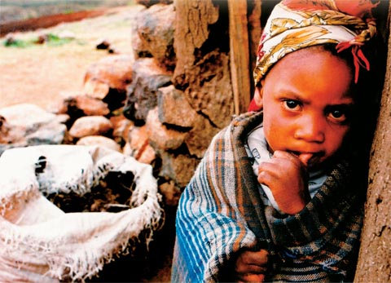
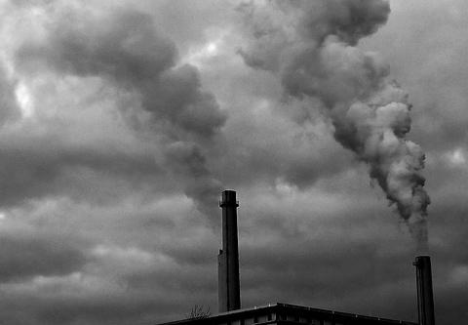
LA POBREZA EN LA ERA GLOBAL, PROBLEMAS MEDIOAMBIENTALES Y DESAFÍOS DE LA GOBERNABILIDAD

Slide 2
BANCO MUNDIAL
“La pobreza es hambre. La pobreza es falta de techo bajo el cual resguardarse. La pobreza es estar enfermo y no poder ser atentido por un médico. La pobreza es no poder ir a la escuela y no saber leer. La pobreza es no tener trabajo, tener miedo al futuro y vivir al día. La pobreza es perder un hijo debido a enfermedades relacionadas con el agua impura. La pobreza es impotencia, falta de representación y libertad. ” Pág. 164

Slide 3
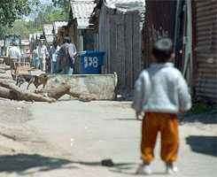

Slide 4
DATOS GENERALES:
1° Existen más de 1.400. millones de pobres en el mundo.
2° La pobreza es multidimensional
3° Exclusión Social: Según la OIT en la era global.

Slide 5
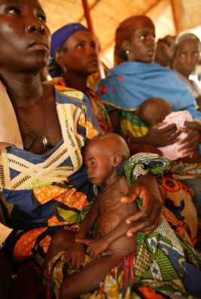
Níger, ocupó el año 2005
el último lugar del IDH, puesto
177.

Slide 6
MAGNITUD DEL PROBLEMA
I. 1.500 Millones de personas viven con menos de 2 dólares al día. (BM)
II. El hambre es la forma más extrema de pobreza. (FAO)
III. 29.000 niños mueren en África a diario. (UNICEF)
IV. Aumento desastres naturales. 380 por año.
(OMS)
V. -42% de la población mundial no tiene acceso a instalaciones sanitarias. (UNICEF)
VI. 99% del medio millón de muertes maternas en cada año, ocurre en países subdesarrollados. OMS
VII. La mortalidad de niños menores de cinco años es 15 veces más elevada en los países de ingreso bajo que en las naciones ricas (BM)

